Slide 1
Моделирование, как средство развития связной речи
Консультация учителя-логопеда Загуменновой Анны Дмитриевны

Slide 2
Под связной речью понимают смысловое развернутое высказывание (ряд логически сочетающихся предложений), обеспечивающее общение и взаимопонимание.
Основная функция связной речи – коммуникативная. Она осуществляется в двух основных формах – диалоге и монологе. Каждая из этих форм имеет свои особенности, которые определяют характер методики их формирования.

Slide 3
«Моделирование» - исследование каких-либо явлений, процессов путём построения и изучения моделей. Моделирование своим объектом имеет модели.
«Модель» - это любой образ (мысленный и условный; изображения, описания, схема, чертёж, график, план) какого-либо процесса или явления (оригинала данной модели), используемый в качестве заместителя.
«Наглядное моделирование» - это воспроизведение существенных свойств изучаемого объекта, создание его заместителя и работа с ним.
Из данных определений следует, что в основе метода моделирования, лежит принцип замещения: реальный предмет ребёнок замещает другим предметом, его изображением, каким – либо условным знаком.

Slide 4
Специалисты по моделированию Венгер, Дьяченко выделили 3 этапа:
1. Использование готового символа или модели. На этом этапе взрослый демонстрирует готовую модель или символ, дети ее рассматривают и разбирают, а затем воспроизводят информацию с опорой на эту модель.
2. Составление модели педагога совместно с детьми.
3. Самостоятельное составление моделей.

Slide 5
Виды моделей

Slide 6
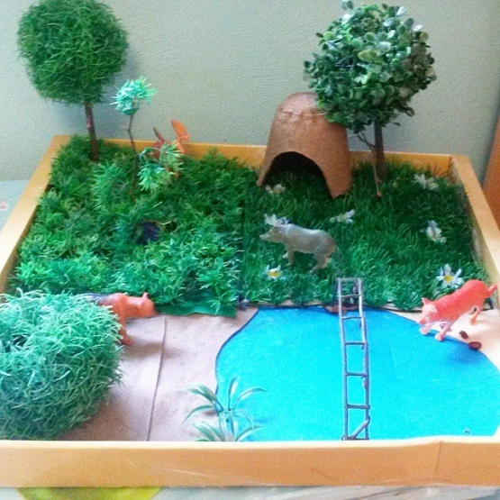
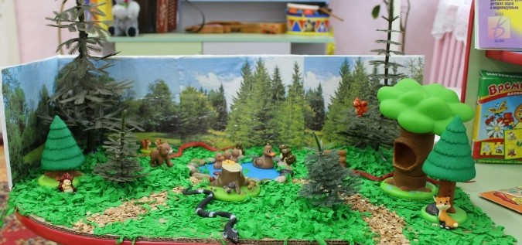
1. Предметная модель

Slide 7
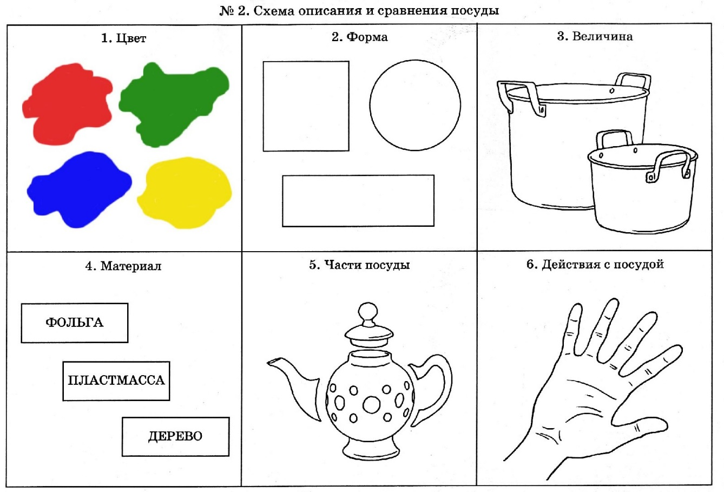
2. Предметно – схематическая модель

Slide 8
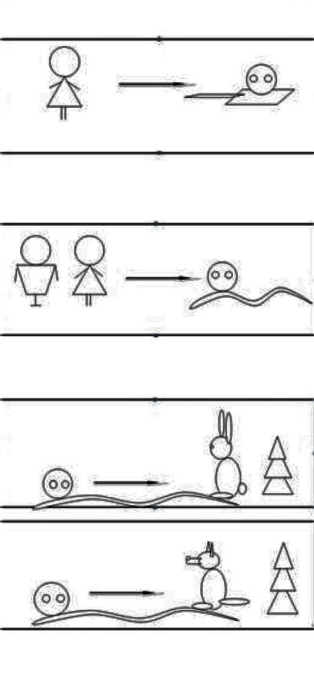
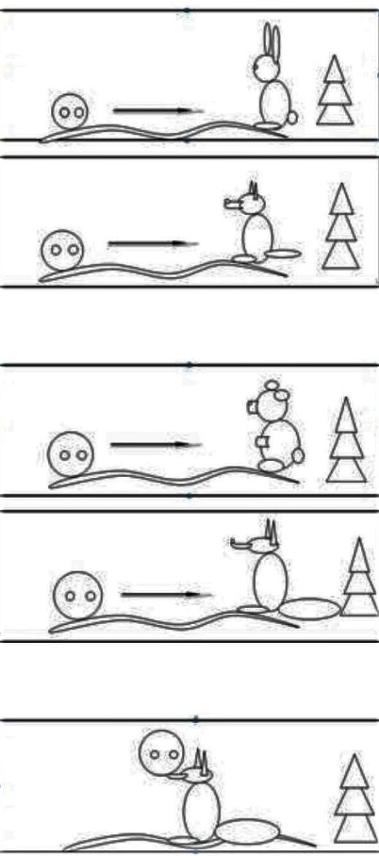
3. Графическая модель

Slide 9
Метод наглядного моделирования может быть использован в работе над всеми видами связного монологического высказывания:
· пересказ;
· составление рассказов по картине и серии картин;
· описательный рассказ;
· творческий рассказ.

Slide 10
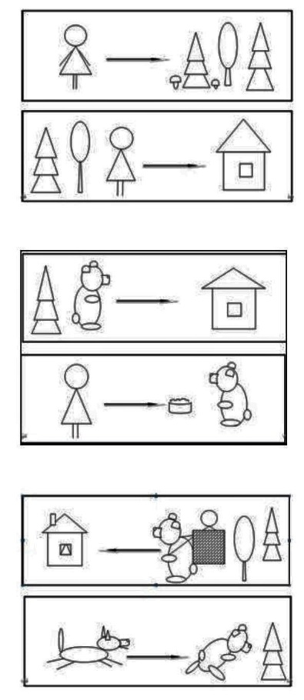

Slide 11
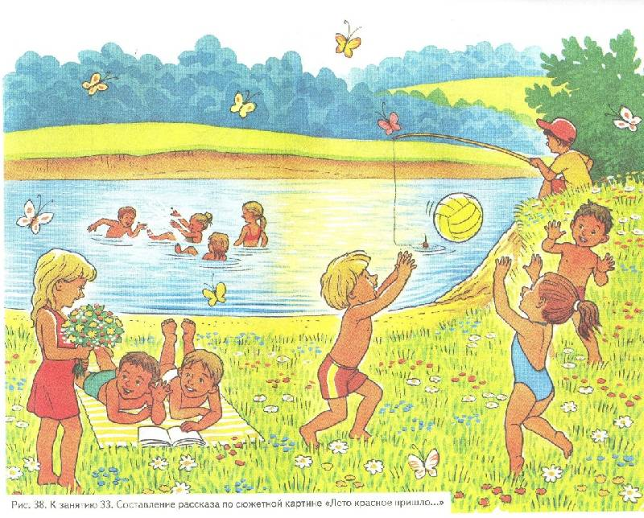
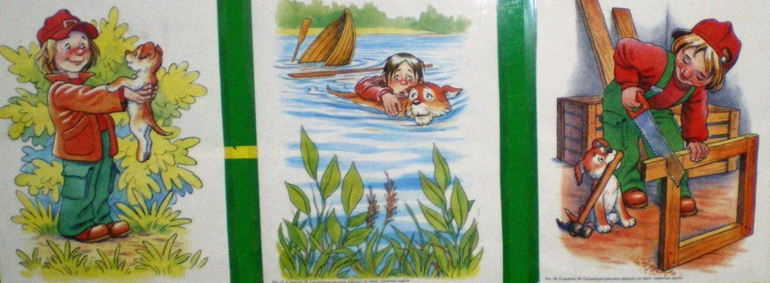
Рассказ по сюжетной картине

Slide 12
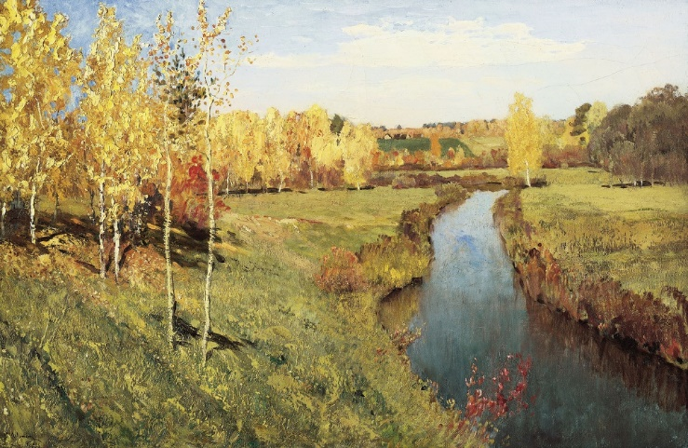
Рассказы-описания по пейзажной картине.

Slide 13
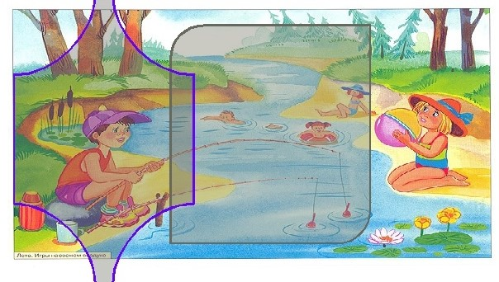
Прием фрагментарного рассказывания

Slide 14
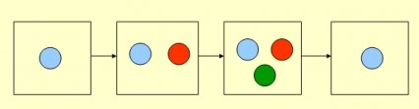
Модель составления творческих рассказов

Slide 15
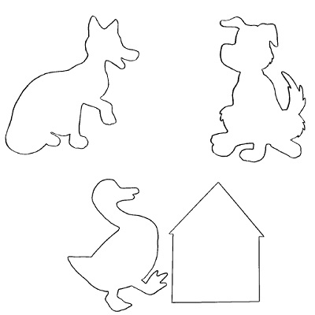
Составлению сказок по силуэтным изображениям

Slide 16
В результате работы по развитию связной речи, можно прийти к выводу, что использование наглядного моделирования на занятиях по развитию речи является важным звеном в развитии связной речи детей. На каждом возрастном этапе у детей формируются:
1. умение грамматически правильно, связно и последовательно излагать свои мысли;
2. умение пересказывать небольшие произведения;
3. совершенствование диалогической речи;
4. умение активно участвовать в беседе, понятно для слушателей отвечать на вопросы и задавать их;
5. умение описывать предмет, картину;
6. умение драматизировать небольшие сказки;
7. воспитывать желание говорить как взрослый.

Slide 17
Список литературы:
1. Алексеева М.М., Яшина В.И. Методика развития речи и обучения родному языку дошкольников: Учеб. пособие для студ. высш. и сред, пед. учеб. заведений. -- 3-е изд., стереотип. — М.: Издательский центр «Академия», 2000. - 400 с.
2. Багинская, Н.Л. Моделирование как средство развития связной речи у детей старшего дошкольного возраста с общим недоразвитием речи / Н.Л. Багинская // Дошкольное образование: опыт, проблемы, перспективы развития : материалы всерос. науч.-практ. конф. (Чебоксары, 29 апр. 2014 г.). – Чебоксары : Интерактив плюс, 2014. – 294 с.
3. Бородич, А.М. Методика развития речи детей дошкольного возраста : методическое пособие для воспитателей ДОУ/ 2-е изд. - М.: 1984. с 252
4. Тихеева, Е.И. Развитие речи детей. : пособие для воспитателей детского сада/ М.: 1981. С.345
5. Ткаченко, Т.А. Большая книга заданий и упражнений на развитие связной речи малыша/ пособие для воспитателей детского сада/ М.: Эксмо, 2006 С. 346
6. Ушакова, О.С., Струнина Е.М. Методика развития речи детей дошкольного возраста : пособие для воспитателей детского сада/ М.: Гуманит. изд. центр ВЛАДОС, 2003.

